Slide 1



媒体资讯 发现分析
—WiseSearch慧科新闻搜索研究数据库在科研中的使用与价值
主讲人：张 磊

Slide 2

从各处收集和整理研究素材，
花费太多的时间？
缺少可信赖的研究素材
和教学案例素材?
如何才能找到最新的资讯，
更接地气做学问？

Slide 3
WiseSearch
资讯精准、可靠、全面、及时
资讯可靠、
具权威性
内容获媒体伙伴授权
媒体内容丰富、
种类多元化
1100+ 报刊
10000+ 网站
800+论坛\博客
20万+KOL 社交媒体
（微信+微博）
信息齐全
逾39亿篇文章存档，报刊历史新闻可追溯至2000年
资讯最新最快
7x24小时更新，并以每日数百万篇的幅度增长

Slide 4
全新 WiseSearch
全面满足学术、研究需求
智能内容
索引，快速
检索精确资讯
全媒体覆盖，
全景角度了解
相关事件
主流行业有效
分类，轻松浏览
行业信息
热门话题及
热词发现，高效
进行研究分析

Slide 5

我们
能够为您做什么？

Slide 6

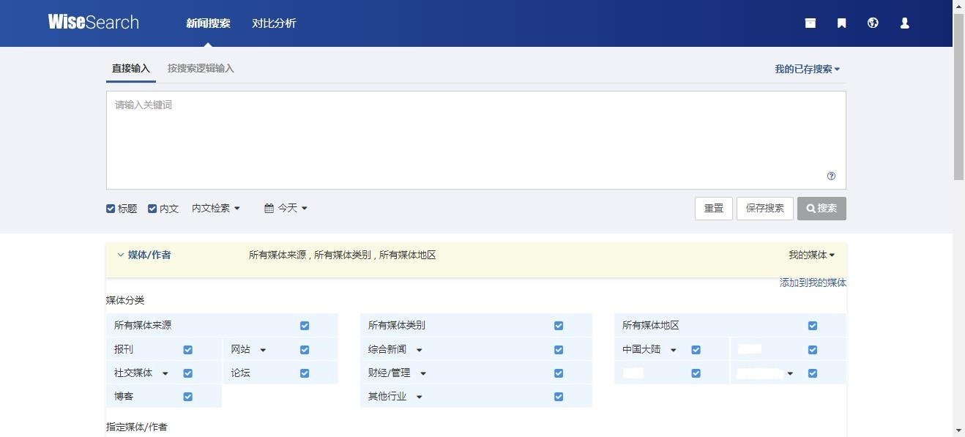
便捷获取
一个平台，便捷获取最全面、可靠的媒体资讯
合作
媒体版权
涵盖
平面与网络
媒体资讯

Slide 7
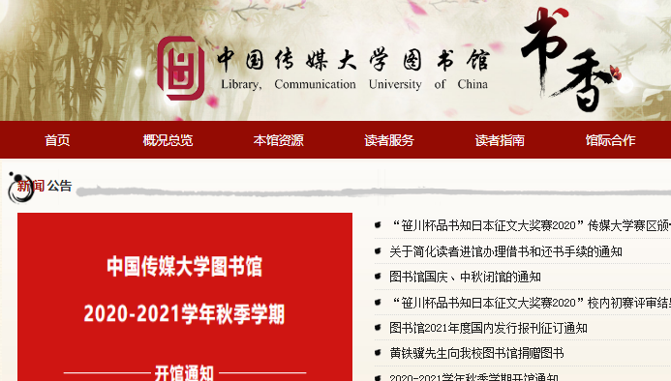
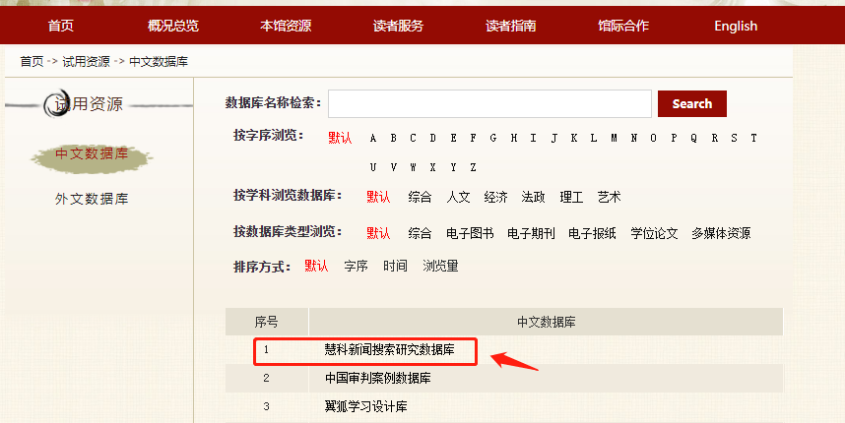
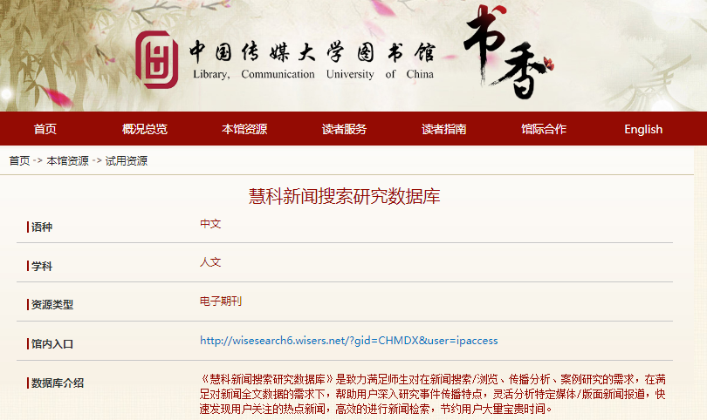
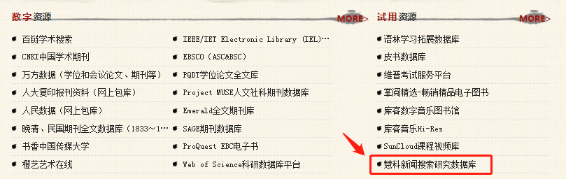
登录流程展示（校内）

Slide 8
讲座提纲
1
2
3
4
检索
研究
获取
如何准确检索到与您的课题相关的信息？
如何深入研究事件在媒体上的传播特点？
如何轻松获取市场和行业情报？
如何快速发现您关注的社会/行业热点？
素材
如何提高新闻素材收集、传播案例研究？

Slide 9
讲座提纲
1
2
3
4
检索
研究
获取
如何准确检索到与您的课题相关的信息？
如何深入研究事件在媒体上的传播特点？
如何轻松获取市场和行业情报？
如何快速发现您关注的社会/行业热点？
素材
如何提高新闻素材收集、传播案例研究？

Slide 10
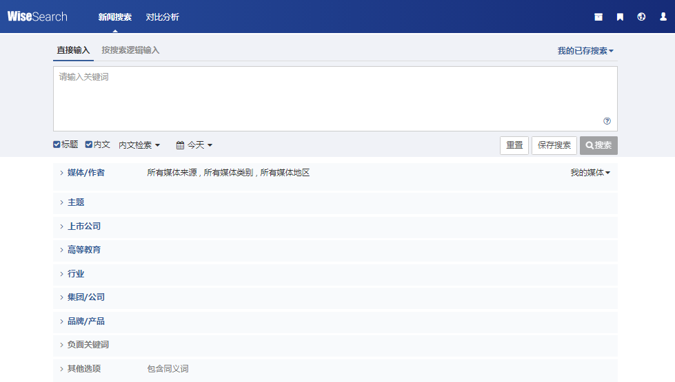
精准搜索
在海量数据中快速而精准地搜索并获取想要的特定资讯
智能的行业
及内容分类
先进的搜索
及筛选工具

Slide 11
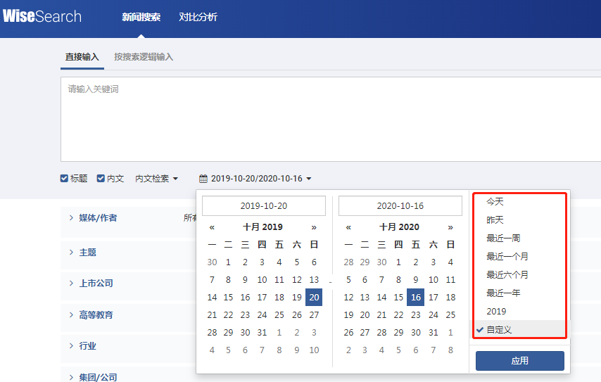
历史研究
资讯回溯至2000年，为您提供珍贵的历史资料
灵活的时间
范围设置，自
定义最长期
段5年。

Slide 12
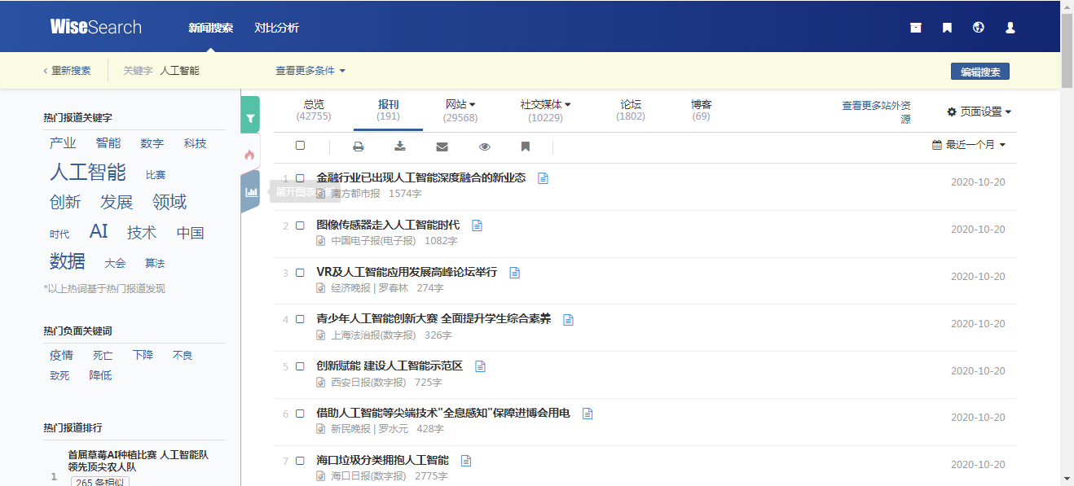
实时掌控
确保资讯收录的时效性，让您在第一时间掌握关注事件热点
发现
舆论热词
捕捉
热点话题

Slide 13
讲座提纲
1
2
3
4
检索
研究
获取
如何准确检索到与您的课题相关的信息？
如何深入研究事件在媒体上的传播特点？
如何轻松获取市场和行业情报？
如何快速发现您关注的社会/行业热点？
素材
如何提高新闻素材收集、传播案例研究？

Slide 14
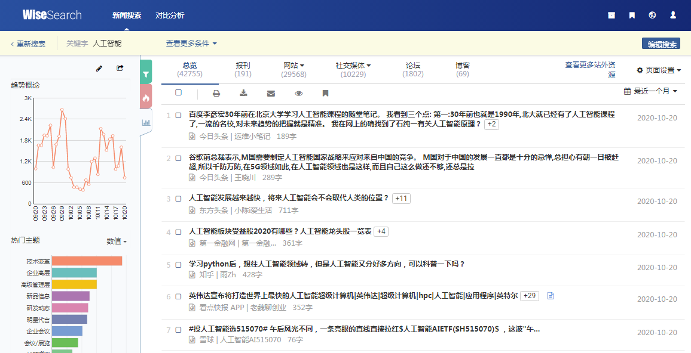
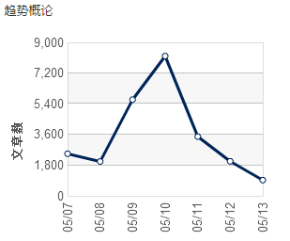
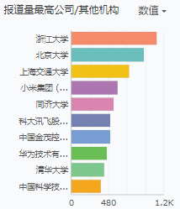
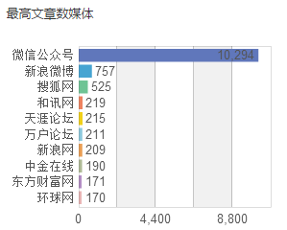
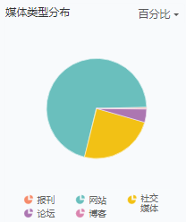
分析洞察
通过实时的分析图表，快速统计和分析数据
意见
领袖
事件
发展趋势
媒体
地区分布
公众话题
媒体
趋势

Slide 15
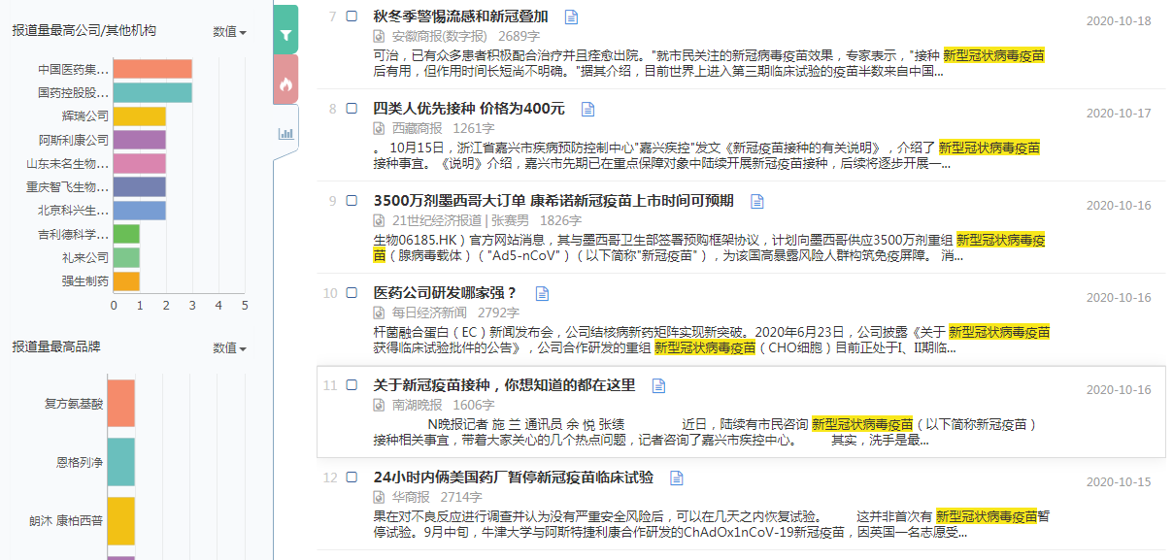
知识发现
通过系统AI智能，快速挖掘关注事件或关键词的知识关联
发现
舆论热词
捕捉
关联信息

Slide 16
讲座提纲
1
2
3
4
检索
研究
获取
如何准确检索到与您的课题相关的信息？
如何深入研究事件在媒体上的传播特点？
如何轻松获取市场和行业情报？
如何快速发现您关注的社会/行业热点？
素材
如何提高新闻素材收集、传播案例研究？

Slide 17
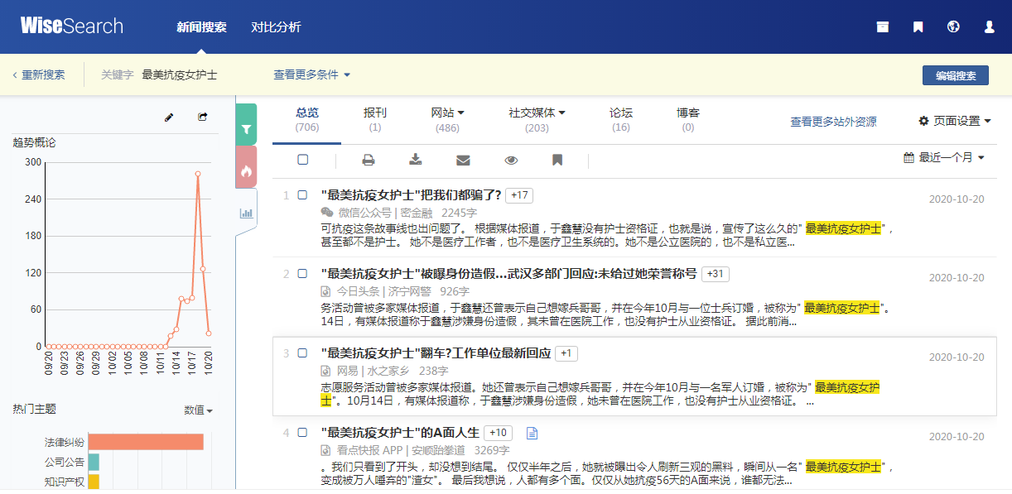
知识发现
通过系统AI智能，快速挖掘关注事件的知识关联
发现
舆论热词
捕捉
关联信息

Slide 18
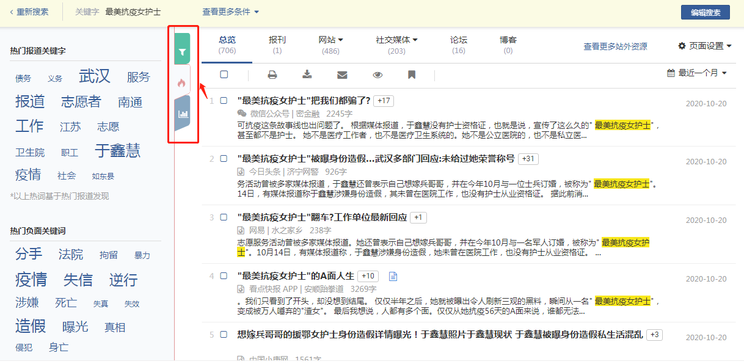
知识发现
通过系统AI智能，快速挖掘关注事件的知识关联
发现
舆论热词
捕捉
关联信息

Slide 19
深度的行业分类知识
融合中文语义学专家经验
10大
领域
细分行业
8,000+
集团/公司
550+
主题
上市公司
金融业
长江证券
股票评级
财务业绩
资本运作
社会责任
主要股市指数行情
商品市场行情
货币供应
利率政策
外汇动态
金融、保险业行业新闻
...
汽车
航空
银行
食品饮料
时尚
酒店
医药
房地产
电子产品
住宿和餐饮业
农林牧渔
建筑业
制造业
采矿业
房地产业
交通运输、仓储和邮政业
批发和零售业
...
安信信托
北京银行
国泰君安
华夏银行
兴业银行
太平洋证券
中信银行
中航资本控股
...

Slide 20
讲座提纲
1
2
3
4
检索
研究
获取
如何准确检索到与您的课题相关的信息？
如何深入研究事件在媒体上的传播特点？
如何轻松获取市场和行业情报？
如何快速发现您关注的社会/行业热点？
素材
如何提高新闻素材收集、传播案例研究？

Slide 21
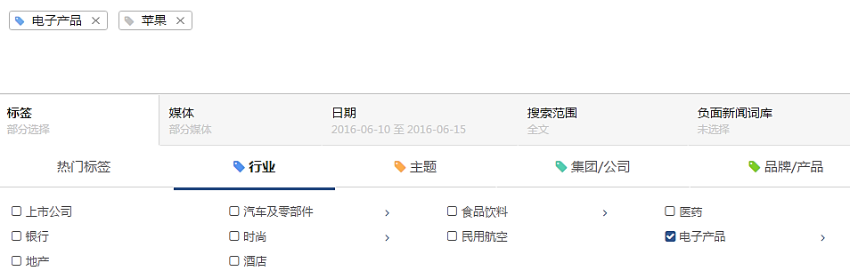
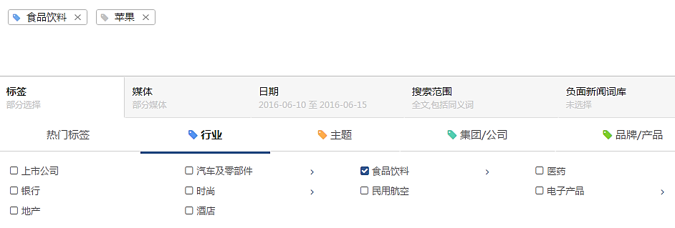


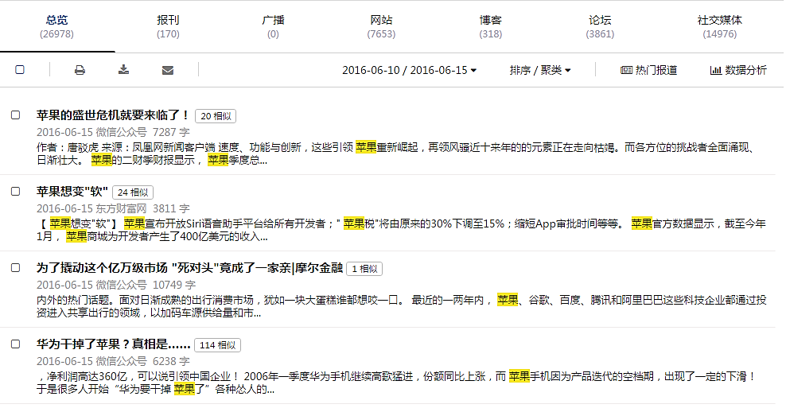
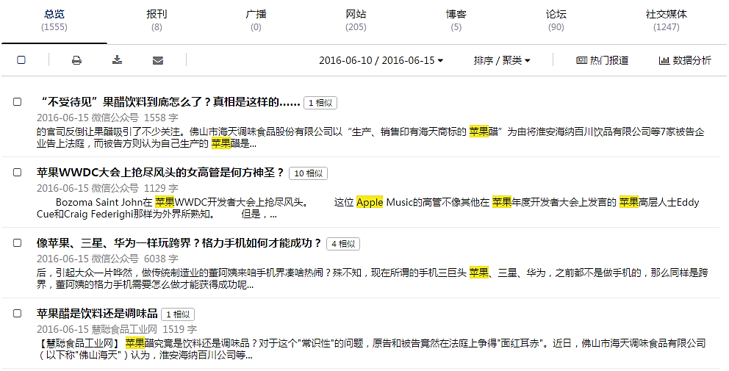
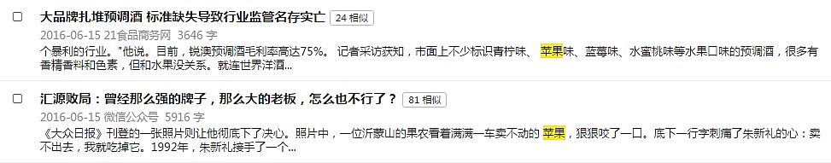
基于垂直行业的智能搜索结果
电子产品业 vs. 食品饮料业

Slide 22
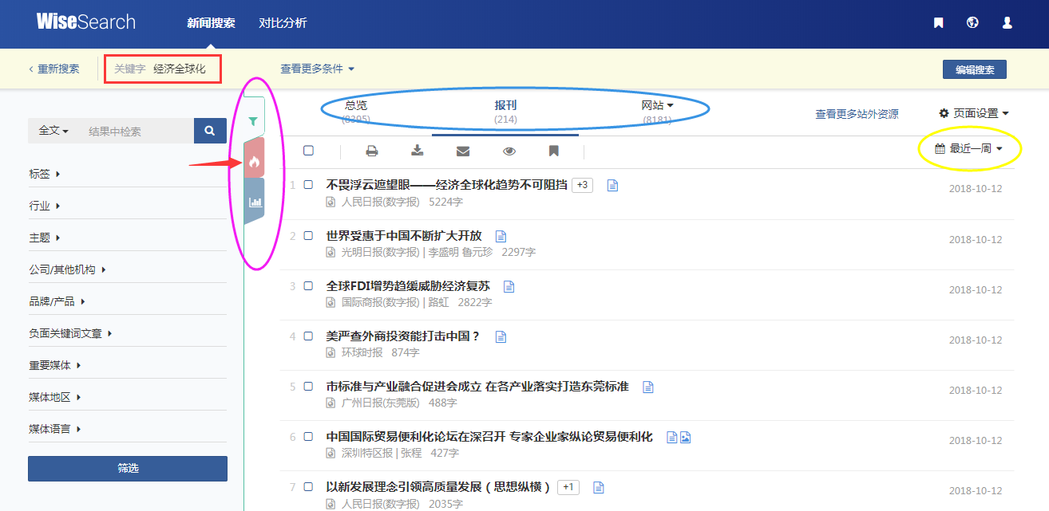
功能模块展示讲解（一）
具体见《使用指南文件》

Slide 23
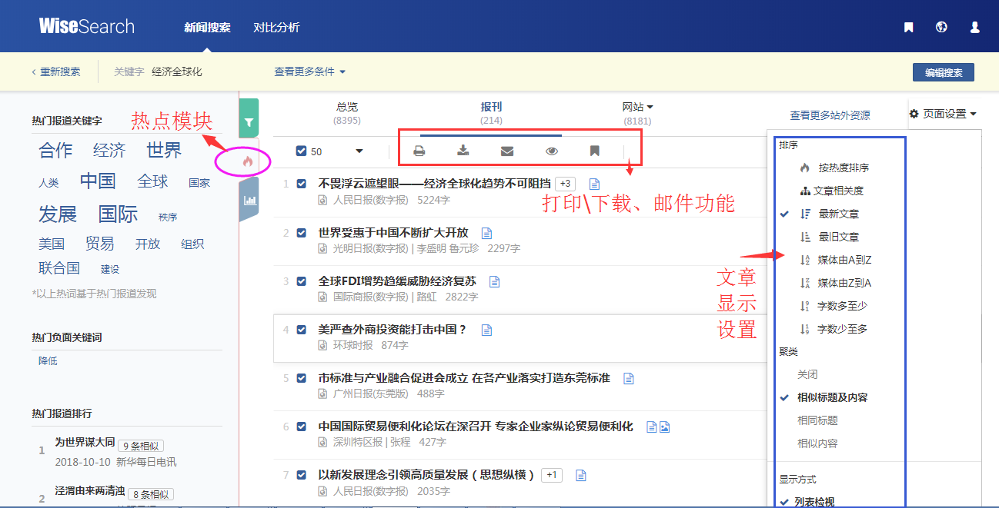
功能模块展示讲解（二）
具体见《使用指南文件》

Slide 24
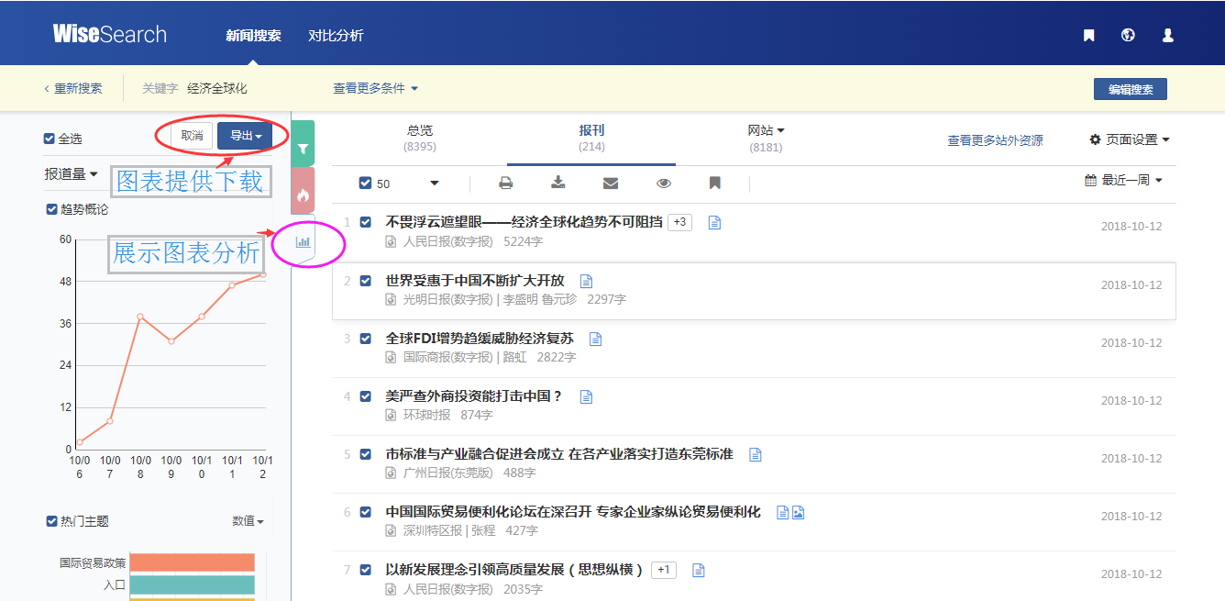
功能模块展示讲解（三）
具体见《使用指南文件》

Slide 25
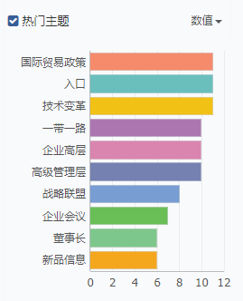
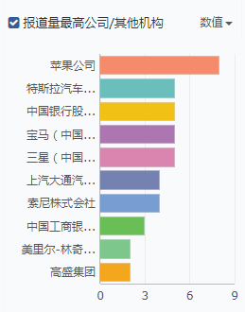
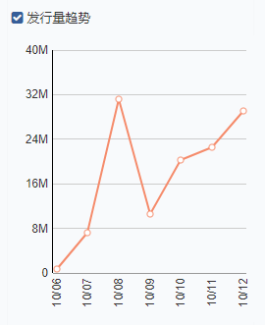
功能模块展示讲解（三）
具体见《使用指南文件》
根据检索的关键词和媒体类型提供多个展示图表，均可下载，无需下载文章全文，实现在线分析。

Slide 26
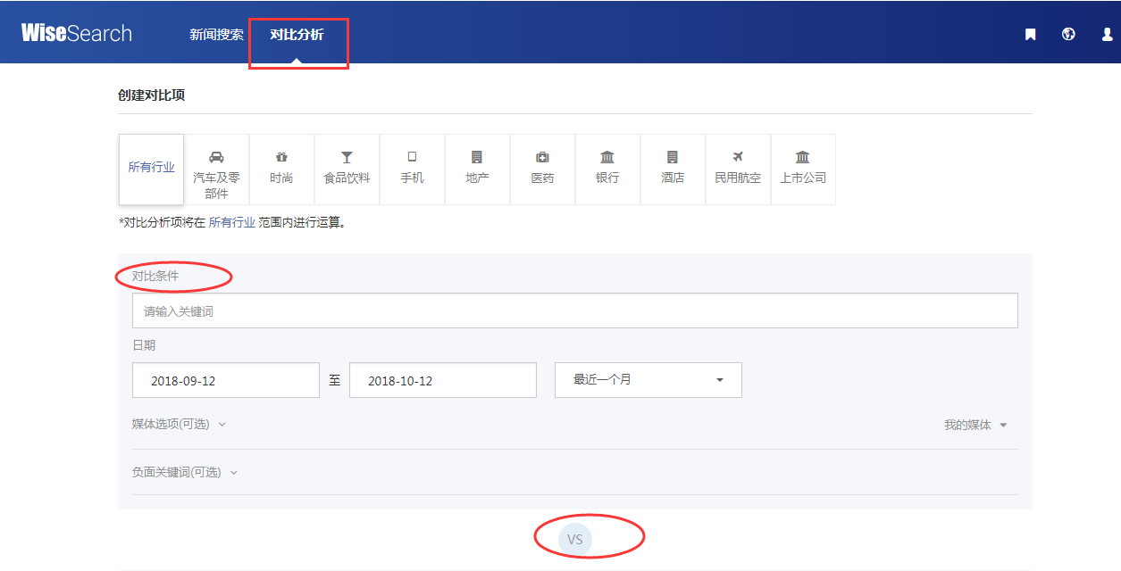
对比分析（三）
具体见《使用指南文件》

Slide 27
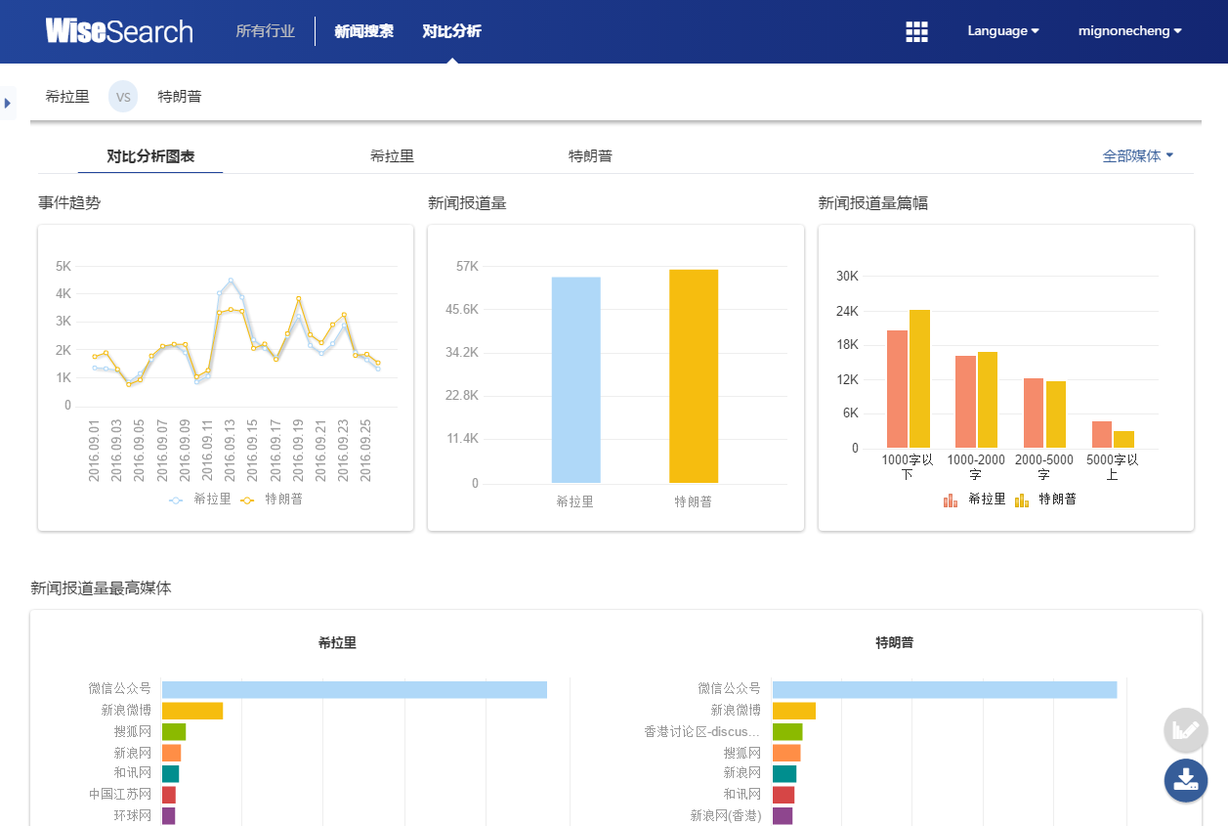
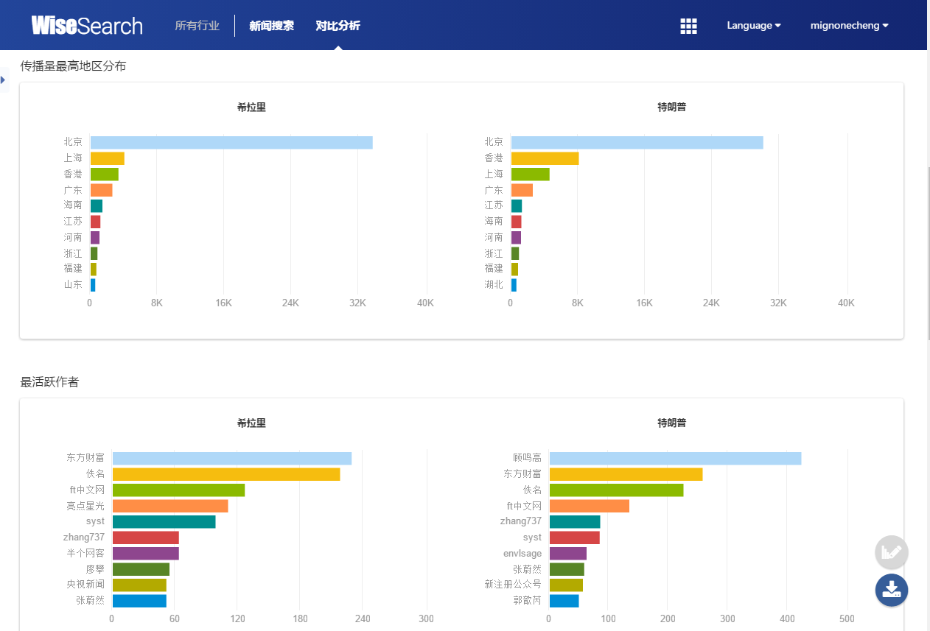
对比分析
快速对比相似事件/同一事件不同时段的热门话题、传播特点
导出图表

Slide 28

用户案例

Slide 29
利用 WiseSearch
作新闻研究分析
传统纸媒研究
搜集相关新闻素材，分析媒体报道内容、角度
网络媒体研究
研究网络语言的演化，社会舆情事件传播特点
热门事件持续追踪
实时了解新闻事件、社会热点，研究传播趋势
历史数据回溯
验证手头上的二手资料，查找历史新闻素材，提升教研水平

Slide 30
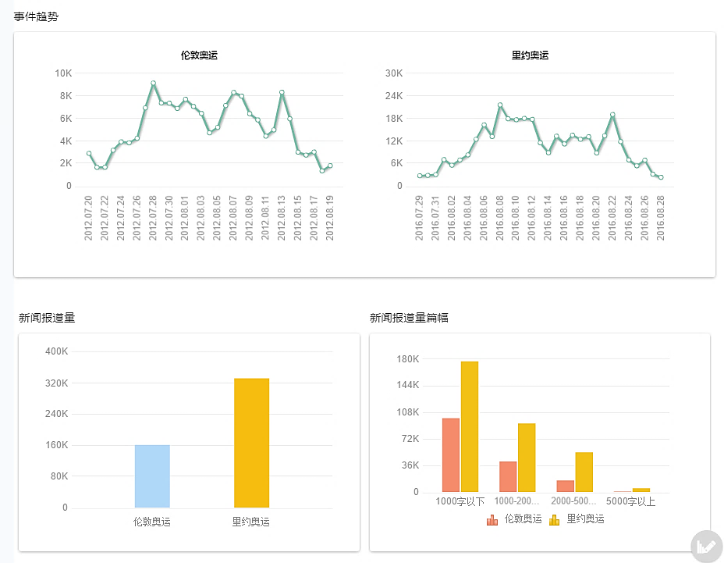
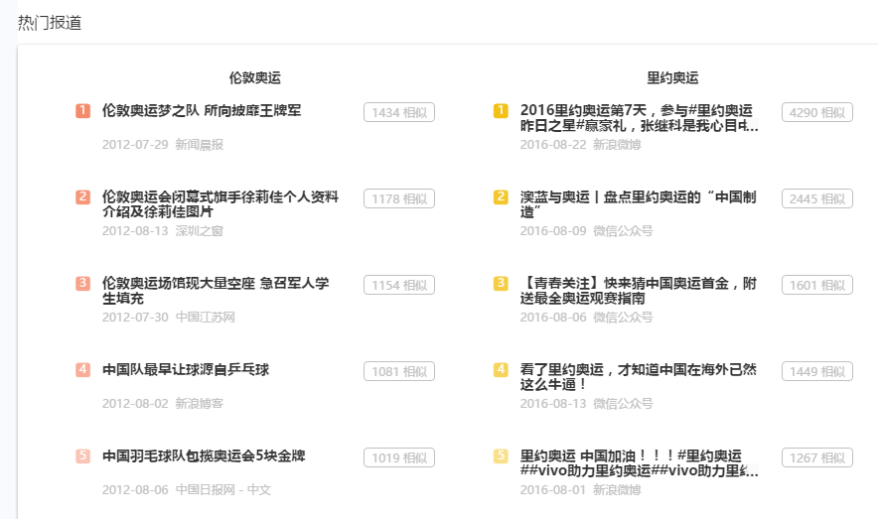
使用 WiseSearch 按照媒体报道内容、主题、热点事件等进行检索，快速找到相关事件的传播案例，辅助课题研究。

Slide 31
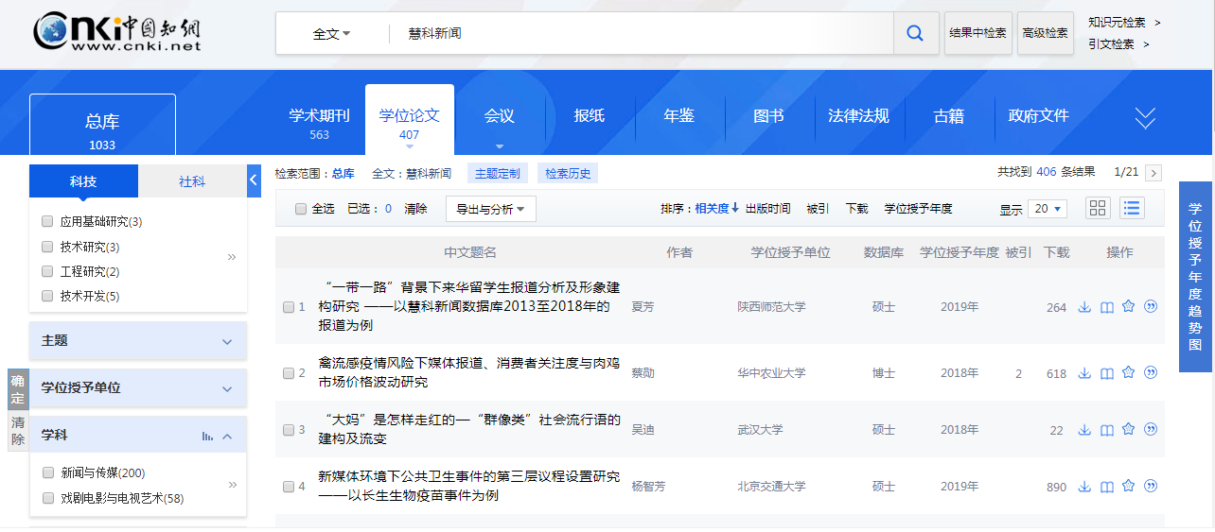
使用慧科后发表的相关论文展示（一）

Slide 32
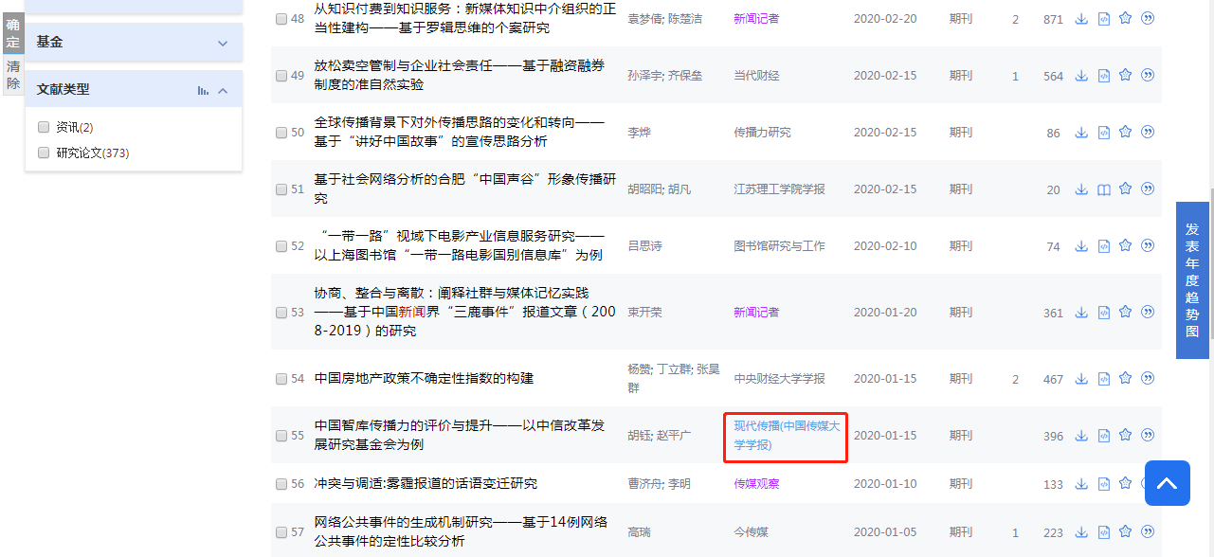
使用慧科后发表的相关文章展示（二）

Slide 33
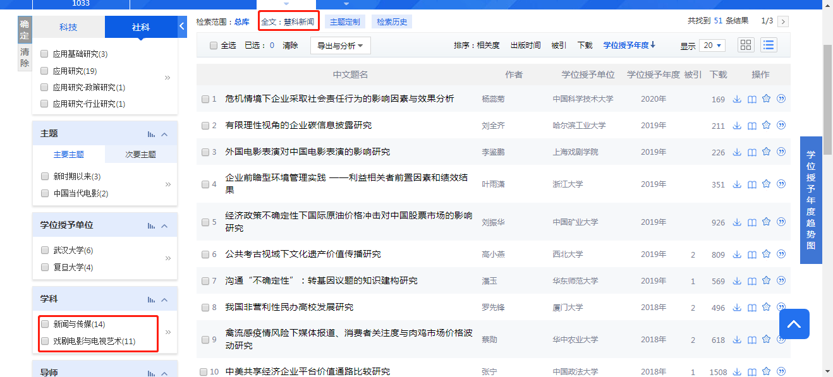
使用慧科后发表的相关论文展示（三）

Slide 34

价值
高效进行新闻搜索，
节省大量时间
学术论文的分析角度更全面
为新闻传播和媒体研究提供有力数据支撑

Slide 35
使用 WiseSearch
搜集研究素材
从案例研究的角度，为研究课题搜索相关资讯
为论文查找相关资料及历史数据
获取全媒体资讯，从多角度作出研究分析

Slide 36
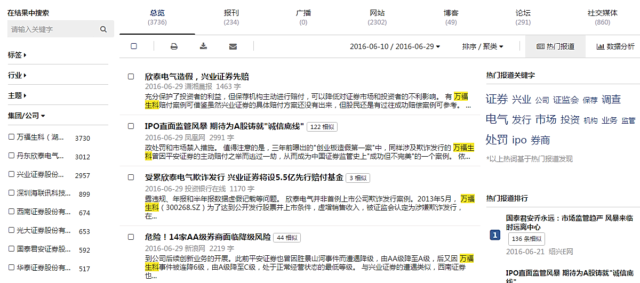
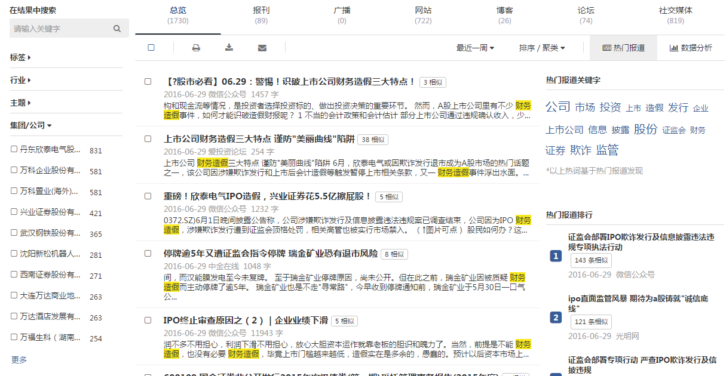
论文题目：
我国上市公司财务造假问题研究-以“万福生科”为例
在 WiseSearch 检索万福生科；不仅能找到万福生科自身的行为，还找到很多相关的其他上市公司
在上市公司分类中，检索“财务造假”或相关关键词，快速找到被报道的其他上市公司的财务造假新闻

Slide 37
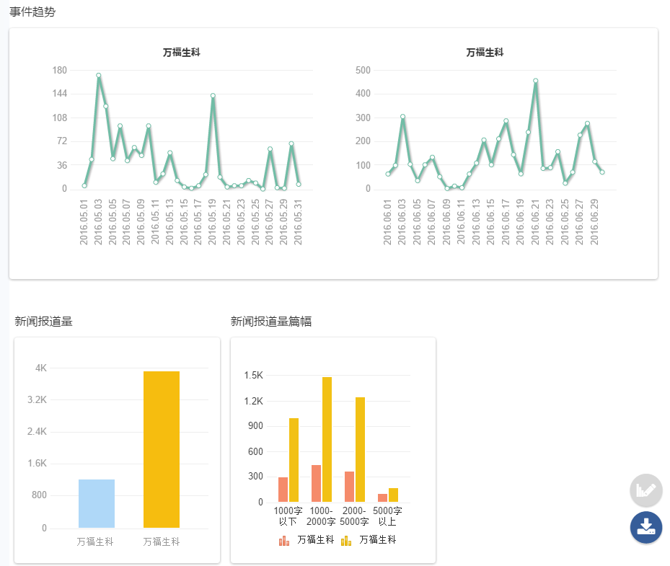
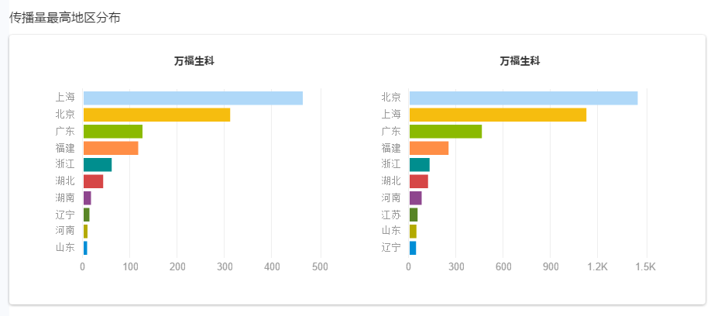
“万福生科”
传播趋势对比
2016年5月 vs 2016年6月
（5月）
（6月）
（5月）
（6月）
（5月）
（6月）
（5月）
（6月）

Slide 38
价值
快速收集相关资讯，节省时间、精力
了解不同媒体对事件的多角度观点，分析更客观全面
为研究案例提供权威数据

Slide 39
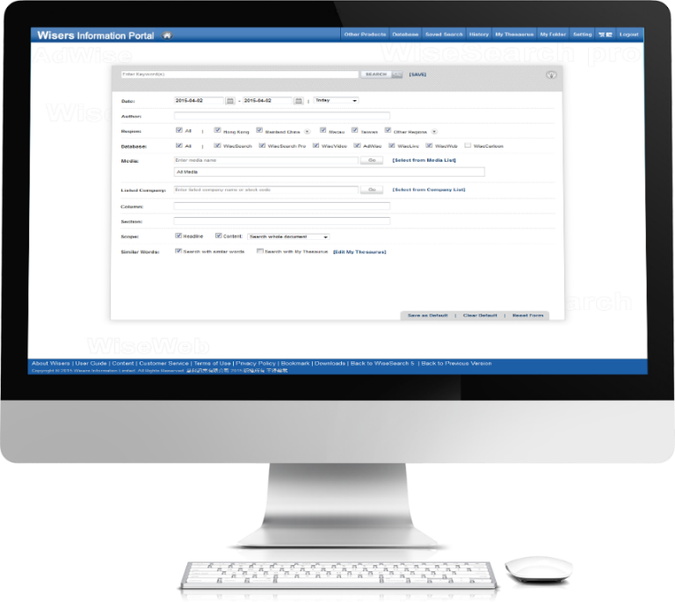
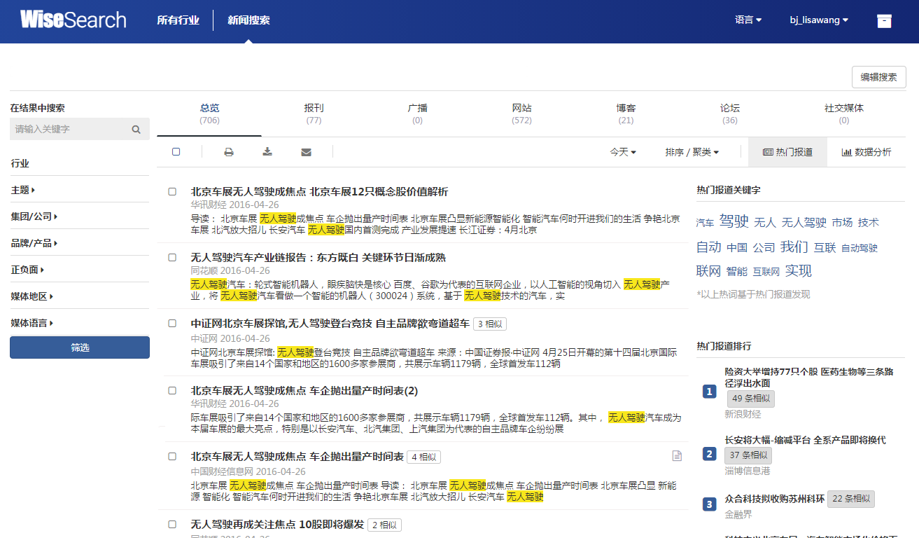
精准检索/发现让研究更高效
全面数据让分析角度更全面
务实分类让理论和实践紧密结合
WiseSearch
可靠信息让研究更放心

Slide 40

关于慧科
成立于1998年
世界领先的中文媒体信息及商业情报解决方案提供商
1,100+* 员工，9个办事处，2,500+客户
* 包含合约分析师
45,000+
媒体及信息源
39亿
历史数据回溯至1979
数百万
平均每天新增数据

Slide 41




    张 磊 学术行业 营销总监
    13910093846
    2813989769@qq.com
THANKS！
感谢观影

